Slide 1

გარდაბნის მუნიციპალიტეტში, სოფ. გამარჯვების მიმდებარე ტერიტორიაზე 110/35/10 კვ ძაბვის ქვესადგური „გამარჯვება“-ს და 35 კვ ძაბვის ელექტრო-გადამცემი ხაზის „გამარჯვება-ვაზიანი“- ს მშენებლობისა და ექსპლუატაციის პროექტი გარემოზე ზემოქმედების შეფასების ანგარიში
2020 წ

Slide 2
საქართველოს კანონის “გარემოსდაცვითი შეფასების კოდექსი” პროცედურები
სკოპინგის ანგარიში;
საზოგადოების ინფორმირება, საჯარო განხილვა, მოსაზრებების გათვალისწინება;
სკოპინგის გადაწყვეტილება;
გარემოზე ზემოქმედების შეფასების ანგარიში;
საზოგადოების ინფორმირება, საჯარო განხილვა, მოსაზრებების გათვალისწინება;
გარემოსდაცვითი გადაწყვეტილება;

Slide 3
პროექტის მოკლე მიმოხილვა
გარდაბნის რაიონში, სოფელ გამარჯვების მიმდებარე ტერიტორიაზე დაგეგმილია შპს „ენერგო - პრო ჯორჯია“-ს მიერ 110/35/10 კვ ძაბვის ქვესადგური „გამარჯვება“-ს და 35 კვ ძაბვის ელექტრო-გადამცემი ხაზის „გამარჯვება-ვაზიანი“- ს მშენებლობისა და ექსპლუატაციის პროექტი;
პროექტი ითვალისწინებს 110 კვ ძაბვის ღია გამანაწილებელი მოწყობილობის (ღგმ) მონტაჟს, და ასევე 35 კვ და 10 კვ ძაბვის დახურული გამანაწილებელი მოწყობილობისა (დგმ) და საერთო საქვესადგურო მართავი პუნქტის (სსმპ) შენობის აშენებას;
საპროექტო დადგმული სიმძლავრე - 2x25 000 kVA;
35 კვ ძაბვის საპროექტო საჰაერო-საკაბელო ორჯაჭვა ეგხ „გამარჯვება-ვაზიანი“-ს საშუალებით იგეგმება საპროექტო ქვ/ს „გამარჯვება“-დან ცალ-ცალკე კვების მიწოდება 110/35/10 კვ ძაბვის საპროექტო ქვ/ს „გამარჯვება“-დან ორი მიმართულებით:
1. ქვ/ს „ჭაბურღილი“ - საცხენისი ჰესი;
2. ქვ/ს „ვაზიანი“;
აღნიშნული ღონისძიებით უნდა მოხდეს ორხევი-ლილო-ვაზიანი-სართიჭალას კვანძში მისაერთებელი ახალი სიმძლავრეების სრული დაკმაყოფილება და სიმძლავრის დეფიციტის აღმოფხვრა.

Slide 4
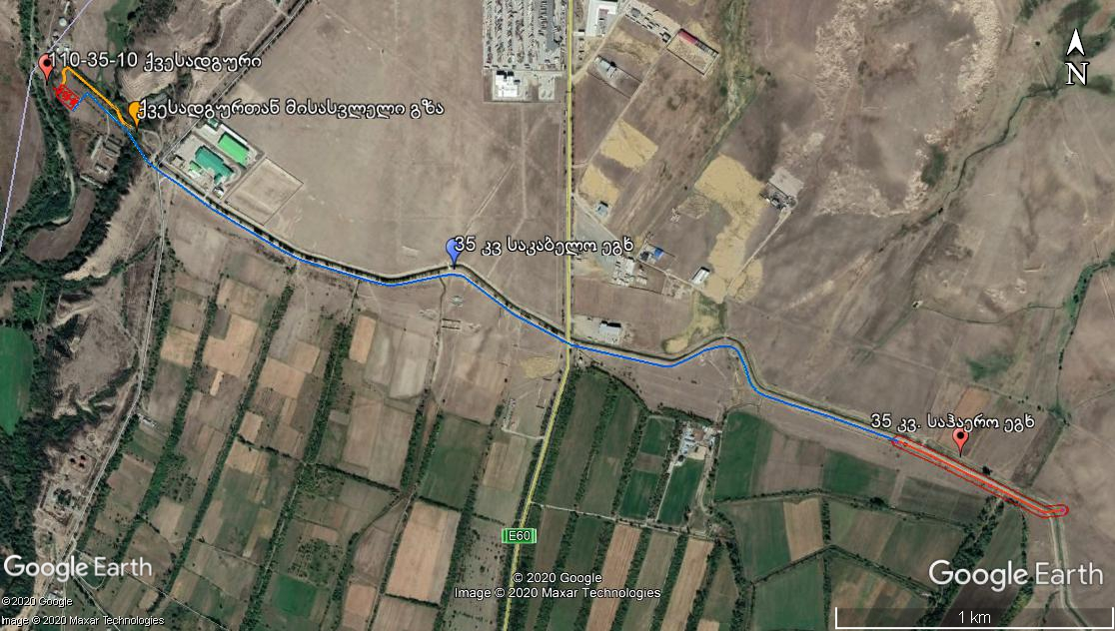

Slide 5
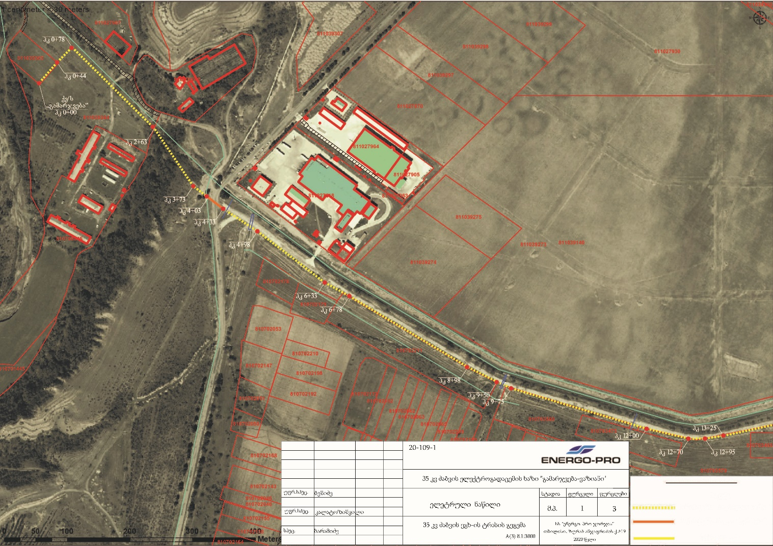

Slide 6
საპროექტო ეგხ-ის მოკლე დახასიათება:
ეგხ „გამარჯვება-ვაზიანის“ ტრასის საერთო სიგრძეა 3920 გრძ.მ და შედგება მიწისქვეშა (3265 გრძ.მ) და მიწისზედა (655 გრძ.მ.) მონაკვეთებისაგან.
საკაბელო ტრანშეის ჩაღრმავება მიწის ზედაპირიდან - 1,0 მ;
საკაბელო არხში, 35 კვ კაბელებთან ერთად, ასევე გათვალისწინებულია 10 კვ კაბელების განთავსება, რომლებითაც მოხდება ეგხ-ს ტრასის მიმდებარედ განლაგებული და პერსპექტიული საწარმოების ელექტრომომარაგება;
ეგხ-ს საჰაერო მონაკვეთში გათვალისწინებულია УС110-6 და ПС110-6 ტიპის საყრდენების განთავსება (სულ - 5 ერთეული), რომელთა საძირკვლების ჩაღრმავება მიწის ზედაპირიდან შეადგენს 3,0 მ-ს;
გათვალისწინებულია პლასტმასის (ნეილონის) იზოლაციის მქონე, „მშრალი“ ძალოვანი კაბელების გამოყენება;
უახლოესი საცხოვრებელი უბანი, სოფ გამარჯვებაში საპროექტო ტერიტორიიდან დაშორებულია 1,5 კმ-ით.

Slide 7
110/35/10 კვ ძაბვის ქვესადგური
პროექტი ითვალისწინებს საპროექტო ქვესადგურის ტერიტორიაზე 110 კვ ძაბვის ღია გამანაწილებელი მოწყობილობის (ღგმ) მონტაჟს, ასევე, 35 კვ და 10 კვ ძაბვის დახურული გამანაწილებელი მოწყობილობისა (დგმ) და საერთო საქვესადგურო მართავი პუნქტის (სსმპ) შენობის აშენებას;
დგმ და სსმპ შენობა დაპროექტებულია სწორკუთხა ფორმის, გაბარიტული ზომებით გეგმაში 33,4 მ x 6,4 მ, ერთი ძირითადი მიწისზედა და ერთი მიწისპირა არასრული სართულით, საერთო სიმაღლით მიწიდან 4,3 მ. ობიექტი მიეკუთვნება III კლასის ნაგებობას;
მორიგე პერსონალისთვის შენობაში გათვალისწინებულია საპირფარეშოს მოწყობა, ხოლო ქვ/ს-ს ტერიტორიაზე მოეწყობა საკანალიზაციო ამოსაწმენდი ორმო რკინაბეტონის კონსტრუქციებით;
ქვესადგურში გათვალისწინებულია დამცავი, მუშა და მეხდამცავი დამამიწებელი;
ქვესადგურის კვება განხორციელდება ქვ/ს „რუსთავი-220“-დან გამომავალი 110 კვ ეგხ „გამარჯვება-1“-ის #79 საყრდენიდან განშტოების (შესვლა-გასვლა) მოწყობით, რომლის სიგრძე არ აღემატება 25 გრძივ მეტრს;
1. ობიექტი - 110/35/10 კვ ძაბვის ქვესადგური;
2. მდებარეობა - გარდაბნის რაიონის სოფ. გამარჯვება;
3. ქვესადგურის განსათავსებლად მოთხოვნილი მიწის ნაკვეთის ფართობი - 3500 კვ.მ;
4. საპროექტო დადგმული სიმძლავრე - 2x25 000 kVA.

Slide 10
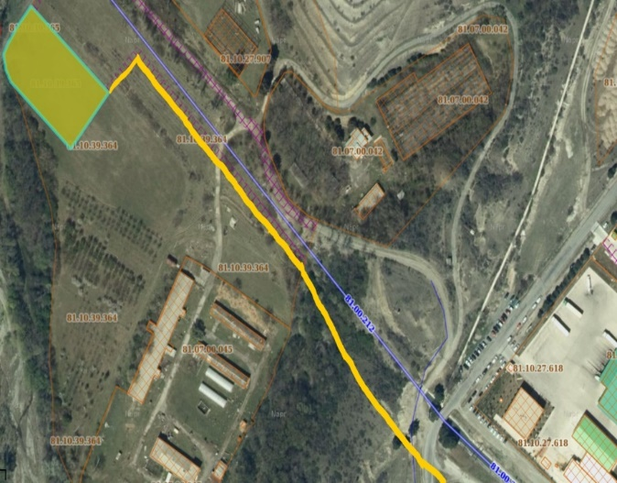
ეგხ „გამარჯვება-ვაზიანის“ საპროექტო ტრასის მიწისქვეშა მონაკვეთი
მიწისქვეშა ეგხ სათავეს იღებს საპროექტო ქვესადგურის ტერიტორიიდან და მიემართება მისგან სამხრეთ-დასავლეთისკენ. გადამცემი ხაზის ტრასა 1500 მეტრის მანძილზე პარალელურად გაუყვება სოფელ ვაზიანისკენ მიმავალ მეორეხარისხოვანი გზის დასავლეთ კიდეს, გადაკვეთს თბილისის შემოვლით მაგისტრალს და მიმართულების უცვლელად გრუნტის გზას კიდევ 1350 გრძ.მ-ის მანძილზე მიუყვება.
ეგხ „გამარჯვება-ვაზიანი“
საპროექტო ტრასის საჰაერო სექცია
საგურამო-ნავთლუღის“ 700 მმ-იანი მაგისტრალური გაზსადენის და სოფელ ვაზიანისკენ მიმავალი საავტომობილო გზის პერპენდიკულარული გადაკვეთის უბანთან 30 მეტრის სიახლოვეს დგება ეგხ „გამარჯვება-ვაზიანის“ N1 საყრდენი, საიდანაც ეგხ „ვაზიანის“ N51 საყრდენამდე ელ. ენერგიის მიწოდება მთლიანად განხორციელდება საჰაერო მონაკვეთით. საჰაერო ტრასისთვის სულ გამოყენებულია 5 საყრდენი ანძა. უკანასკნელი, მე-5 ანძით ხდება არსებული ეგხ „ვაზიანის“ ჩაჭრა.

Slide 11
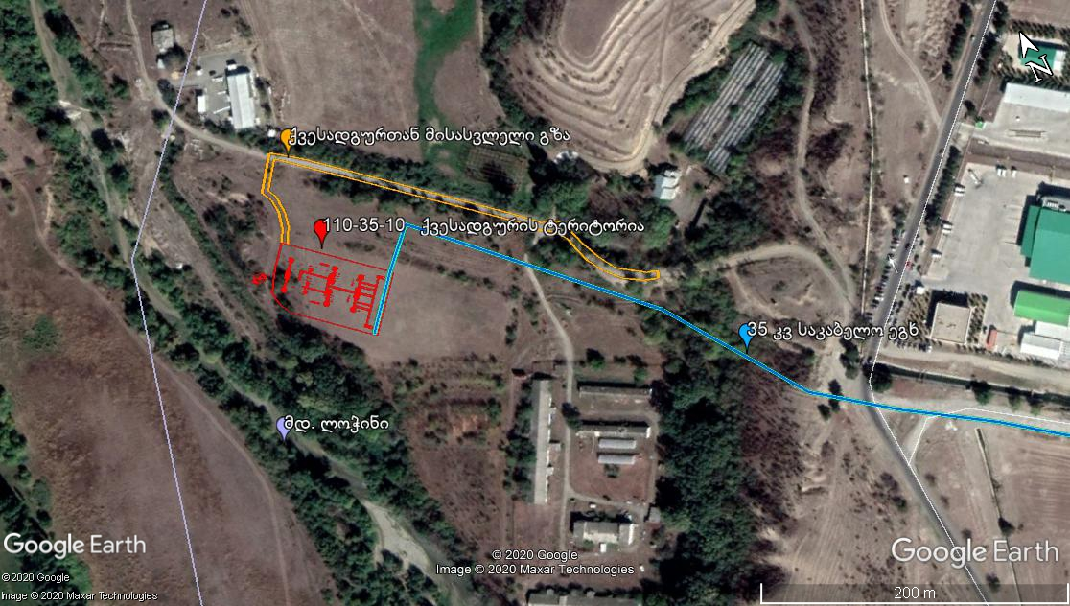

Slide 12
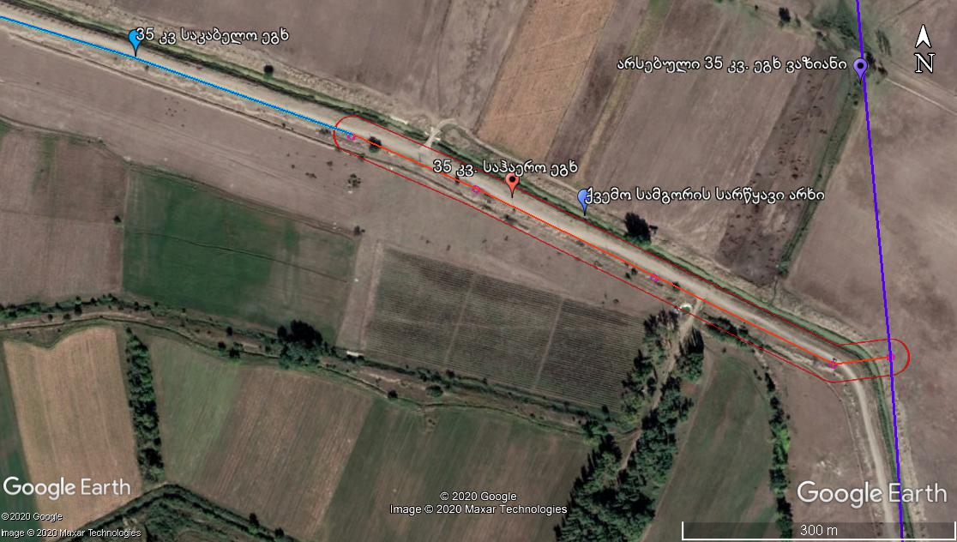
საპროექტო საკაბელო/საჰაერო ეგხ-ს და არსებული ეგხ ვაზიანის განთავსების სიტუაციური სქემა

Slide 13
პროექტის ალტერნატიული ვარიანტები
არ განხორციელების ალტერნატივა
პროექტის განხორციელების საჭიროება დაკავშირებულია ქალაქ თბილისის თვითმმართველი ერთეულისა და გარდაბნის მუნიციპალიტეტის ტერიტორიაზე ორხევი-ლილო-ვაზიანი-სართიჭალას კვანძში მისაერთებელი სიმძლავრეების დეფიციტთან და ფაქტობრივად ელექტრულ ქსელთან მიერთების შესაძლებლობის გარეშე რჩება სახელმწიფო პროგრამით დაფინანსებული რიგი ახალი საწარმოები, რაც ხელს უშლის ტერიტიტორიის სამრეწველო განვითარებას;
ზემოთაღნიშნული კვანძის ძირითადი მკვებავი ელექტროგადამცემი ხაზი - „ორხევი 2“ - მუშაობს მასზე ხანგრძლივად დასაშვები დატვირთვის ზღვარზე, რაც, ახალი მიერთებების შეფერხებასთან ერთად, ქმნის ამ ტერიტორიაზე განთავსებული საწარმოების ელექტრომომარაგების შეწყვეტის მაღალ რისკს;
არაქმედების ალტერნატივა იქნებოდა ზემოხსენებული გადაწყვეტილების უგულებელყოფა და სახელმწიფოებრივი მნიშვნელობის ეკონომიკური ზონის განვითარებისათვის აუცილებელი პროექტის განხორციელებაზე უარის თქმა.

Slide 14
პროექტის ალტერნატიული ვარიანტები
საპროექტო ტერიტორიის მიღებული ალტერნატივა
ქვესადგურის მშენებლობა გადაწყდა გარდაბანის რაიონში, სოფ. გამარჯვებიდან დაცილებით (სოფლიდან ჩრდილოეთით, 2 კმ-ში) სახელმწიფოს საკუთრებაში არსებულ, არასასოფლო-სამეურნეო კატეგორიის 3500 კვ.მ. მიწის ნაკვეთზე;
საპროექტო ქვესადგურის ნაკვეთი პერსპექტიული ეკონომიკური განვითარების ზონიდან დაშორებულია არანაკლებ 3 000 მეტრით (საპროექტო კი ს/კ-ით 81.10.39.365 - 400 მეტრით);
ქვესადგურის ალტერნატიულ ნაკვეთზე განთავსების შემთხვევაში 35-10 კვ ძაბვის ეგხ-ების უმოკლესი ტრასა პერსპექტიული ეკონომიკური განვითარების ზონამდე ხვდება შიდა სახელმწიფოებრივი მნიშვნელობის, თბილისის შემოვლითი გზის რეკონსტრუქციის ბუფერში, რაც ართულებს შეთანხმებების მოპოვებისა და თავად მშენებლობის პროცესს;
ეგხ-ის შერჩეული ალტერნატივის ტრასა სათავეს იღებს ქვესადგურის საპროექტო და პირდაპირი ხაზით მიემართება არსებულ 35 კვ ეგხ „ვაზიანამდე“. აღნიშნული ტრასა მიუყვება არსებული მეორეხარისხოვანი გზის კიდეს და მხოლოდ ერთ მონაკვეთზე კვეთს თბილისის შემოვლით საავტომობილო გზას;
საპროექტო ეგხ-ის ალტერნატიული ტრასა განსახორციელებლად მიუღებელი აღმოჩნდა რამდენიმე მახასიათებლის გამო:
1. ეგხ-ის ალტერნატიული ტრასა მხოლოდ ნაწილობრივ მიუყვება პერსპექტიული ეკონომიკური ზონის ბუფერს და პოტენციური სამეწარმეო სუბიექტების ელექტრომომარაგების თვალსაზრისით არაპრაქტიკულია;
2. მარშრუტი მნიშვნელოვნად, დაახლოებით 1400 გრძ.მ-ით გრძელია საპროექტო ეგხ-ს ტრასაზე.

Slide 15
პროექტის ალტერნატიული ვარიანტები მიწისქვეშა საკაბელო და საჰაერო ეგხ-ს მოწყობის ალტერნატივა
საკაბელო ეგხ-ს ძირითადი უპირატესობა მისი უსაფრთხოებაა (მიწის ქვეშ ჩადებული კაბელი მაქსიმალურად დაცულია ამინდის ან ადამიანის ზემოქმედებისგან). მაქსიმალურად დაცულია საკუთრივ ადამიანთა, შინაურ ცხოველთა და რაც მთავარია ფრინველთა უსაფრთხოება. მისი მშენებლობა არ მოითხოვს ფართო დერეფანს, შესაბამისად ნაკლებია გარემოს სხვადასხვა რეცეპტორებზე (ბიომრავალფეროვნება და სხვ.) ზემოქმედების რისკები. იგი შეუმჩნეველია და ნაკლებია ვიზუალურ-ლანდშაფტური ზემოქმედების რისკები. საკაბელო ეგხ–ები არ ასხივებენ ელექტრულ ველებს და შესაძლებელია დაპროექტდეს ისე, იყოს უსაფრთხო გარემოსთვის.
საკაბელო ეგხ-ს ძირითადი უარყოფით მხარეს წარმოადგენს მიწის და გრუნტის სამუშაოების დიდი რაოდენობა საჰაერო ეგხ-სთან მიმართებით, თუმცა უნდა აღინიშოს რომ საპროექტო საკაბელო ეგხ-ს დერეფანი გადის ძირითადად ანთროპოგენულ ადამიანის მიერ სახეცვლილ ტერიტორიაზე გზის მიმდებარედ, შესაბამისად აღნიშნულ მონაკვეთზე ნიადაგზე, მცენარეულობაზე და გარემოზე ზემოქმედება მინიმალურია.
საჰაერო ეგხ-ს ძირითადი უპირატესობა არის სამშენებლო სამუშაოების მცირე დრო, მიწის სამუშაოების სიმცირე, მონტაჟის და ექსპლუატაციაში გაშვების სიმარტივე. დაკავებული ტერიტორიის მცირე ფართობი;
საჰაერო ეგხ-ს ძირითადი უარყოფითი მახარეს წარმოადგენს ბიომრავალფეროვნებაზე ზემოქმედება, როგორც ფრინველების ასევე ხე-მცენარეების ჭრის დიდი დერეფანი, ასევე უარყოფითი ვიზუალურ-ლადშაფტური ზემოქმედება.

Slide 16
პროექტის ალტერნატიული ვარიანტები
დასკვნა
გარემოზე მინიმალური ზემოქმედების გათვალისწინებით საპროექტო ქვესადგურისა და ელექტროგადამცემი ხაზის სხვა დერეფნის ალტერნატივის შერჩევა პრაქტიკულად შეუძლებელია;
შერჩეული ეგხ-ს და ქვესადგურების ალტერნატივის დასაბუთება დაეყრდნო საპროექტო დერეფანში ყველა დაინტერესებული მხარის ინტერესების გათვალისწინებას და გარემოს თითოეულ კომპონენტზე შედარებით უმნიშვნელო ზემოქმედებას, რაც შერჩეული ალტერნატივის უპირატესობას ცხადჰყობს სხვა ალტენტნატივებთან შედარებით;
ეგხ-ს ტრასა თითქმის სრულად გადის არსებული გზის მიმდებარედ ანთროპოგენულ რელიეფზე რასაც მინიმუმამდე დაყავს ზემოქმედების ხარისხი და მასშტაბები. პროექტის განხორიელების პროცესსი არ ხდება 8 სმ-ზე მეტი დიამეტრის ხე-მცენარეების ჭრა, გარემოდან ამოღებული იქნება მხოლოდ ბუჩქოვანი მცენარეები, რომელთა უმეტესობა ინვაზიური სახეობაა და არ წარმოადგენს დაცულ სახეობას;
საპროექტო ქვესადგურის შერჩეული ტერიტორია და ეგხ-ს საპროექტო დერეფანი აკმაყოფილებს ყველა სტანდარტს, რომლის მეშვეობით წარმოდგენილი პროექტის განხორციელება ფაქტობრივად არ გამოიწვევს გარემოზე რაიმე არსებით ზემოქმედებას და მათი მასშტაბიც იქნება მინიმალური.

Slide 17
ბუნებრივი გარემოს ფონური მდგომარეობა კლიმატი და მეტეოროლოგიური პირობები
ზაფხულში საპროექტო ქვესადგურის და ეგხ-ს განლაგების უბნის უმეტეს ტერიტორიაზე ტემპერატურა 24°C-ს აღემატება. საპროექტო ტერიტორიაზე ყველაზე ცხელი თვე ივლისი, შემოგარენში უფრო ცხელი თვეა აგვისტო. ჰაერის საშუალო წლიური ტემპერატურა მის მიდამოებში 7.4°C დან 12.7°C. ყველაზე ცივი თვეა იანვარია, რომლის საშუალო ტემპერატურა განაშენიანებულ ტერიტორიაზე 0.3°C-დან 0.9°C-მდეა.
ნალექების საშუალო წლიური რაოდენობა 441-1000მმ-მდეა (იალნოს ქედზე). ნალექების მაქსიმალური დღიური ნორმა 147 მმ-ს აღწევს. ნალექების მაქსიმუმი (86 მმ) მაისში მოდის, მინიმუმი (16 მმ)- იანვარში.
პირველი ყინვას ზონაში ადგილი აქვს ნოემბრის პირველ დეკადაში, უკანასკნელს-აპრილის დასაწყისში. ტემპერატურის აბსოლუტური მინიმუმი შეიძლება ზონაში დაეცეს -20-23 C0-მდე, მაგრამ ეს იშვიათობაა.

Slide 18
გეოლოგიური გარემო
საპროექტო უბანი გეოლოგიურად განლაგებულია აჭარა-თრიალეთის ნაოჭა სისტემის აღმოსავლეთი დაძირვის ზონაში და ხასიათდება პალეოგენური ფლიშური-დანალექი და ვულკანოგენური ნალექების განვითარებით;
საპროექტო ობიექტის უმეტესი ნაწილი განლაგებულია მარცხენა სანაპიროზე, მდ. ლოჭინის II ჭალისზედა განიერი ტერასის ზედაპირზე, მცირედი ნაწილი კი ტერასებშორის საფეხურზე და I ტერასის ზედაპირზე;
საპროექტო ტერიტორიის ფარგლებში, მის მომიჯნავედაც, მათი შესწავლის საფუძველზე თანამედროვე საშიში გეოდინამიკური პროცესების გამოვლენა, მათ მიერ დატოვებული ან საგრძნობლად შეცვლილი რელიეფის ფორმები არ დაფიქსირდა და არც მომავალშია მათი ჩასახვა-განვითარების წინაპირობა;
საპროექტო ტერიტორიის ფარგლებში, მის მომიჯნავედაც თანამედროვე საშიში გეოდინამიკური პროცესების გამოვლენა, მათ მიერ დატოვებული ან საგრძნობლად შეცვლილი რელიეფის ფორმები არ დაფიქსირდა და არც მომავალშია მათი ჩასახვა-განვითარების წინაპირობა;
საკვლევი ტერიტორიის ფარგლებში და მის შემოგარენში ასევე გაყვანილ ჭაბურღილებში და შურფებში, გრუნტის წყლების გამოვლინება დაფიქსირებული არ არის;
სამშენებლო მოედნის სეისმურობა, MSK64 შკალის შესაბამისად, არის 7 ბალი, სეისმურობის უგანზომილებო კოეფიციენტით სოფ. გამარჯვების ტერიტორია მიეკუთვნება – 0,11-ს.
ტერიტორია დღეისათვის გამოირჩევა მდგრადობის საკმაოდ კარგი ხარისხით და დამაკმაყოფილებელ საინჟინრო-გეოლოგიურ პირობებში იმყოფება

Slide 19
ჰიდროლოგიური პირობები და ზედაპირული წყლები
უშუალოდ გამოკვლეულ ტერიტორიაზე ზედაპირული წყლების მუდმივი წყალსადინარები არ არსებობს. მოზღვავებული ატმოსფერული ნალექების პერიოდში მათ გამოკვეთილი სადინარი არ გააჩნიათ და ფართობულ ხასიათს ატარებენ. მათი განტვირთვის მიმართულება უმეტესად სამხრეთ-დასავლეთურია – მდ. ლოჭინის დინების მიმართულებით, ნაკლებად სამხრეთ-აღმოსავლეთური საავტომობილო გზის მიმართულებით. ადგილისთვის ზედაპირული წყლების ზემოქმედება ფართობული ეროზიის, მითუმეტეს დატბორვის თვალსაზრისით არ არსებობს;
საპროექტო ობიექტიდან დაახლოებით 100 მეტრში მდ. ლოჭინის კალაპოტია. ამ მონაკვეთზე მისგან მარცხნივ მის პარალელურად გაყვანილია არხი რომელიც მოქცეულია ჯებირებში. თეორიულადაც კი მათი უარყოფითი ზემოქმედების ფაქტორი საპროექტო ტერიტორისთვის ნულის ტოლია - როგორც გაზაფხულის წყალდიდობების, ასევე შემოდგომის წყალმოვარდნების პერიოდებისთვის. ეს განაპირობა საპროექტო ნაგებობებისთვის წარმატებით შერჩეულმა ადგილმა.

Slide 20
ბიოლოგიური გარემო
ფლორა
საპროექტო ტერიტორიაზე იდენტიფიცირდა და აღირიცხა ადგილობრივ მცენარეთა ყველა სახეობა. საპროექტო ტერიტორია ათეული წლების განმავლობაში განიცდიდა მაღალ ტექნოგენურ და ანთროპოგენურ დატვირთვას, რის გამოც ჩამოყალიბებულია ტიპიური ტექნოგენური ლანდშაფტი;
საპროექტო ტერიტორიაზე საბაზისო საველე კვლევის ფარგლებში, არ ყოფილა გამოვლენილი არც ერთი მნიშვნელოვანი სახეობა. ობიექტის მთელი ტერიტორია და მისი შემოგარენი წარმოდგენილია საწარმოო და ასვე სასოფლო-სამეურნეო მიწებით;
საკვლევ ტერიტორიაზე არ დაფიქსირდა საქართველოს წითელი ნუსხის არც ერთი სახეობა, შესაბამისად ამ კუთხით რაიმე ზემოქმედება მოსალოდნელი არ არის
აღნიშნულ ტერიტორიებზე იზრდება სხვადასხვა სარეველები და მარცვლოვნებთან ერთად მზარდი მცენარეები;
აქედან გამომდინარე ტერიტორიისათვის მნიშვნელოვანი დამცავი ღონისძიებების დასაბუთება არ მოითხოვს საჭიროებას;
საწარმოს ტერიტორიაზე და მის მიმდებარედ მოზარდი მცენარეულობა არ წარმოადგენს განსაკუთრებულ ფასეულობას და არ საჭიროებს დაცვის განსაკუთრებულ ზომებს.

Slide 21
ბიოლოგიური გარემო ფაუნა
ფრინველებიდან:
გველიჭამია (Circaetus gallicus), ძერა (Milvus migrans), მინდვრის ძელქორი (Circus cyaneus), ჩვ. კაკაჩა (Buteo buteo), მეკირე (Apus apus), მინდვრის ტოროლა (Alauda arvensis), მინდვრის ბეღურა (Passer montanus) და სხვ..
ძუძუმწოვრებიდან:
ზღარბი (Erinaceus concolor), გრძელკუდა კბიილთეთრა (Crocidura gueldenstaedtii), ჩვ. მემინდვრია (Mircotus arvalis), საზოგადოებრივი მემინდვრია (Microtus socialis), დედოფალა (Mustela nivalis).
ამფიბიებიდან გვხვდება:
მწვანე გომბეშო (Bufo viridis). ტბის ბაყაყი (Rana ridibunda).
რეპტილიებიდან:
ხმელთაშუაზღვის კუ (Testudo graeka), გველხოკერა (Ophisaurus apodus), ზოლიანიხვლიკი (lacerta strigata), ჩვ. ანკარა (Natrix natrix), წენგოსფერი მცურავი (Coluer naiadum) და სხვ..
საპროექტო დერეფნისთვის შერჩეული ადგილი, როგორც საკვების მოპოვების ადგილი, მნიშვნელოვანია მხოლოდ შეზღუდული რაოდენობის მიგრანტი ძერასა და ყორნისებთათვის. დანარჩენი ფრინველებისათვის უფრო მნიშვნელოვანია მცენარეულობით დაფარული მოშორებული ტერიტორიები.

Slide 22
გარემოზე შესაძლო ზემოქმედება ატმოსფერულ ჰაერზე ზემოქმედების შეფასება
დამოუკიდებელი სამშენებლო ინფრასტრუქტურის (ბანაკი) მოწყობა გათვალისწინებული არ არის. ანძების ფუნდამენტების მოწყობისთვის საჭირო ბეტონი შემოტანილი იქნება რეგიონში მოქმედი ბეტონის საწარმოებიდან. აღნიშნულიდან გამომდინარე მშენებლობის ეტაპზე ატმოსფერული ჰაერის დაბინძურების სტაციონარული წყაროების გამოყენება არ მოხდება;
ატმოსფერულ ჰაერში მავნე ნივთიერებების ემისიები ყველაზე საგულისხმო იქნება სატრანსპორტო გადაადგილებების პერიოდში, თუმცა უნდა აღინიშნოს, რომ საპროექტო ქვესადგურისა და ეგხ-ს მისასვლელი გრუნტიანი გზა ძირითადად დასახლებული პუნტებიდან მოშორებით გადის;
მიწის სამუშაოების და უშუალოდ სამშენებლო-სამონტაჟო სამუშაოებისას მოსახლეობის შეწუხების ალბათობა მცირეა, ვინაიდან ერთის მხრივ ქვესადგურის, საკაბელო ეგხ-ს და საჰაერო ეგხ-ს ანძის სამშენებლო სამუშაოების პერიოდი არ იქნება ხანგრძლივი, ხოლო მეორეს მხრივ ძირითადი დერეფანი მნიშვნელოვანი მანძილით არის დაშორებული საცხოვრებელი სახლებიდან;
ქვესადგურისა და ეგხ-ის ანძების და სადენების სარემონტო-პროფილაქტიკური სამუშაოების პროცესში მოსალოდნელი ემისიები სამშენებლო სამუშაოების ემისიების იდენტურია, მაგრამ ბევრად უფრო ნაკლებად ინტენსიური და დროში შეზღუდული. შესაბამისად, შეგვიძლია ვიგულისხმოთ, რომ ექსპლუატაციის ეტაპზე ატმოსფერული ჰაერის ხარისხის გაუარესებას ადგილი არ ექნება;

Slide 23
ხმაურის ზემოქმედების შეფასება
საცხოვრებელის სახლების დაცილების უმოკლესი მანძილის და ხე-მცენარეული საფარის არსებობის გათვალისწინებით საანგარიშო წერტილებთან (სოფ. გამარჯვებას სახლები) ხმაურის დონე არ გადააჭარბებს 30-35 დბა-ს.
სამშენებლო სამუშაოები ჯამში შესაძლოა გაგრძელდეს მხოლოდ რამდენიმე თვის განმავლობაში. გამოსაყენებელი სამშენებლო მასალების მცირე რაოდენობიდან გამომდინარე სატრანსპორტო ოპერაციები არ იქნება განსაკუთრებით ინტენსიური და მოსახლეობისთვის შემაწუხებელი.
სამშენებლო სამუშაოები იწარმოებს მხოლოდ დღის საათებში;
სამშენებლო მოედნებზე დროის ცალკეულ მონაკვეთებში ხმაურის დონემ შეიძლება ხმაურის დაშვებულ ნორმებს გადააჭარბოს. ზემოქმედების შემცირების მიზნით, მშენებელმა კონტრაქტორმა უნდა განახორციელოს შესაბამისი შემარბილებელი ღონისძიებები;
რაც შეეხება ცხოველთა სამყაროზე ზემოქმედებას: ქვესადგურის და ეგხ-ს საპროექტო ტერიტორია წარმოადგენს მაღალი ანთროპოგენული ზემოქმედებით დატვირთულ ფართობებს, შესაბამისად დღის განმავლობაში განსაკუთრებით მცირეა ცხოველთა სამყაროს მიმდებარე ტერიტორიაზე არსებობის და გადაადგილების საშუალება, გარდა ამისა საპროექტო დერეფანში მოხვედრილი ცხოველები ღამით უპრობლემოდ შეძლებენ გადაადგილებას, ვინაიდან ღამით სამუშაოების წარმოება არ არის გათვალისწინებული,.

Slide 24
  ელექტრომაგნიტური ველების ზემოქმედება გარემოზე
საპროექტო ეგხ „გამარჯვება-ვაზიანი“-ს ტრასის ძირითადი ნაწილი წარმოადგენს მიწისქვეშა, საკაბელო მონაკვეთს, ამასთან, პროექტის ფარგლებში განსაზღვრულია 35 კვ და 10 კვ გადამცემი ხაზების გაყვანა, შესაბამისად ადგილი არ აქვს ულტრამაღალი და ზემაღალი ძაბვების ხაზის მშენებლობას, რაც გამორიცხავს რაიმე სახის ელექტრომაგნიტურ ზემოქმედებას;
გადამცემი ხაზის ტრასა მთლიანად გადის დაუსახლებელ არეალზე (უახლოესი საცხოვრებელი უბანი, სოფ გამარჯვებაში საპროექტო ტერიტორიიდან დაშორებულია 1,5 კმ-ით);
ელექტრომაგნიტური ველების გავრცელებით მოსალოდნელი ზემოქმედება ადამიანის ჯანმრთელობასა და ბიოლოგიურ გარემოზე შეიძლება შეფასდეს როგორც ძალიან დაბალი;
დაგეგმილი საქმიანობის მშენებლობის ეტაპზე ელექტრომაგნიტური ველების გავრცელება მოსალოდნელი არ არის;
ელექტრომაგნიტური ველის გამოსხივება დაგეგმილი პროექტის ელექტროგადამცემი ხაზების ექსპლუატაციისას გასხვისების ზოლის კიდესთან შესაძლოა უფრო დაბალი იყოს, ვიდრე იმ საოჯახო ელექტრო მოწყობილობების საშუალო გამოსხივება, რომლებიც გამოიყენება ყოველდღიურად. სავარაუდო პროექტის ექსპლუატაციასთან დაკავშირებული ელექტრული ველების დონე არ შეიცვლება პროექტის მთელი ხანგრძლივობის განმავლობაში, მიუხედავად იმისა, რომ მაგნიტური ველების დონეები შეიძლება იცვლებოდეს საათის, დღის, კვირისა და სეზონების დატვირთვის გრაფიკის მიხედვით.

Slide 25
  ზემოქმედება გეოლოგიურ გარემოზე, საშიში გეოდინამიკური/ჰიდროლოგიური პროცესების განვითარების რისკები
საპროექტო ქვესადგურის მშენებლობისთვის გათვალისწინებული ტერიტორია გეოლოგიური თვალსაზრისით მდგრადია და მშენებლობისთვის მისაღები. საპროექტო ტერიტორიის დათვალიერების შედეგად საშიში გეოდინამიკური პროცესების ჩასახვა-განვითარების, არც მათ მიერ წარსულში ნამოქმედი სახეცვლილი რელიეფის ფორმების კვალი არ ფიქსირდება;
რაც შეეხება ეხგ-ის ტრასის გეოლოგიურ გარემოს, როგორც საინჟინრო-გეოლოგიური კვლევები, ისე შესაბამისი საექსპერტო დასკვნაც ადასტურებს, რომ უბანი მდგრადია და მასზე რაიმე ტიპის გეოდინამიკური პროცესები ან მშენებლობისა და ექსპლოატაციისთვის არახელსაყრელი პირობები არ ფიქსირდება. საინჟინრო-გეოლოგიური მონაცემების მიხედვით უბანი მიეკუთვნება I, მარტივ კატეგორიას.

Slide 26
შემარბილებელი ღონისძიებები
მშენებლობის პროცესში მიწის სამუშაოები (როგორც ქვესადგურის, საკაბელო არხის და ანძების განთავსების ადგილებში, ასევე არსებული მისასვლელი გზების დერეფანში) განხორციელდება სიფრთხილის ზომების მაქსიმალური დაცვით;
საყრდენი ანძების საძირკვლების მოწყობასთან დაკავშირებული ყველა სამუშაო შესრულდება საქართველოში მოქმედი სამშენებლო ნორმებისა და წესების მოთხოვნების სრული დაცვით;
საყრდენი ანძების საძირკვლების მოწყობა მოხდება საინჟინრო-გეოლოგიური კვლევის შედეგების საფუძველზე, რომლებიც წარმოდგენილია დანართის სახით;
საძირკვლების მოწყობის შემდგომ ქვაბულის შეევსება (უკუყრილი) იწარმოებს ხრეშზე და ღორღზე დამატებული არამცენარეული გრუნტის მასით. შევსება იწარმოებს გრუნტის მასის საფუძვლიანად დატკეპნით. უკუყრილის მოწყობა მცენარეული გრუნტის(ნაყოფიერი ფენის) გამოყენებით კატეგორიულად დაუშვებელია;
სამშენებლო სამუშაოების დასრულების შემდგომ მოხდება დაზიანებული უბნების აღგენა და რეკულტივაცია.

Slide 27
  ზემოქმედება ნიადაგის ნაყოფიერ ფენაზე, გრუნტის დაბინძურება
ნიადაგის/გრუნტის ხარისხზე ზემოქმედება შეიძლება მოახდინოს ნარჩენების არასწორმა მართვამ (როგორც მყარი, ისე თხევადი) სამშენებლო მასალების შენახვის წესების დარღვევამ, ასევე სამშენებლო ტექნიკიდან და სატრანსპორტო საშუალებებიდან საწვავის/საპოხი მასალების შემთხვევითმა დაღვრამ.
ნიადაგის ნაყოფიერი ფენის დაზიანება და სტაბილურობის დარღვევა ძირითადად მოსალოდნელია მოსამზადებელი და სამშენებლო სამუშაოების დროს, რაც დაკავშირებული იქნება საპროექტო დერეფანში გზის გაყვანასთან, მიწის სამუშაოებთან. იმისათვის, რომ არ მოხდეს ნიადაგის ნაყოფიერი ფენის განადგურება, დაგეგმილია მოხსნილი ზედაპირული ფენის ცალკე დასაწყობება. სამუშაოების დასრულების შემდგომ ნიადაგის ნაყოფიერი ფენის გამოყენება მოხდება ქვესადგურის, საკაბელო ეგხ-ს დერეფნის და ანძების მიმდებარე დაზიანებული უბნების რეკულტივაციისთვის;
ეგხ-ის ექსპლუატაციის დროს ნიადაგის განადგურების და მისი ხარისხის გაუარესების რისკები მინიმალურია
ექსპლუატაციის ეტაპზე გრუნტის დაბინძურების თავიდან ასაცილებლად ქვესადგურის ტერიტორიაზე დაგეგმილია ზეთშემკრები ორმოს მოწყობა, რომელიც სრულად დაიტევს ავარიული სიტუაციების შემთხვევების დროს დაღვრილ ნავთობპროდუქტებს და ხანძრის შემთხვევაში გამოყენებული წყლის გარკვეულ რაოდენობას, შესაბამისად აღნიშნული ტექნიკური გადაწყვეტა, პრაქტიკულად გამორიცხავს გრუნტის და ნიადაგის დაბინძურების რისკებს.

Slide 28
შემარბილებელი ღონისძიებები
ნიადაგის ნაყოფიერი ფენის მოხსნა და რეკულტივაცია განხორციელდება “ნიადაგის ნაყოფიერი ფენის მოხსნის, შენახვის, გამოყენების და რეკულტივაციის შესახებ” საქართველოს მთავრობის 2013 წლის 31 დეკემბრის N424 დადგენილებით დამტკიცებული ტექნიკური რეგლამენტის მოთხოვნების მიხედვით;
მკაცრად განისაზღვრება სამუშაო მოედნების საზღვრები, მომიჯნავე უბნების შესაძლო დაბინძურების, ნიადაგის ნაყოფიერი ფენის დამატებითი დაზიანების და ნიადაგის დატკეპნის თავიდან აცილების მიზნით. მანქანების და ტექნიკისთვის განისაზღვრება სამოძრაო გზების მარშრუტები და აიკრძალება გზიდან გადასვლა;
საწვავის/ზეთის ჟონვის დაფიქსირებისას დაუყოვნებლივ მოხდება დაზიანების შეკეთება. დაზიანებული მანქანები სამუშაო მოედანზე არ დაიშვებიან. მასალები და ნარჩენები განთავსდება ისე, რომ ადგილი არ ჰქონდეს ეროზიას და არ მოხდეს ზედაპირული ჩამონადენით მათი სამშენებლო მოედნიდან გატანა. დაღვრის შემთხვევაში მოხდება დაღვრილი მასალის ლოკალიზაცია და დაბინძურებული უბნის დაუყოვნებლივი გაწმენდა;
სამშენებლო სამუშაოების დასრულების შემდეგ მოხდება ტერიტორიების გაწმენდა და რეკულტივაციისთვის მომზადება. სარეკულტივაციო სამუშაოების შესრულებას განსაკუთრებული ყურადღება დაეთმობა ანძების და არსებული მისასვლელი გზების მომიჯნავე ადგილებს.

Slide 29
  ზემოქმედება ზედაპირული წყლების ხარისხზე
მშენებლობის ეტაპი
საპროექტო ტერიტორიის ახლოს გარდა მდ. ლოჭინისა და ქვემო სამგორის სარწყავი არხისა სხვა არცერთი ზედაპირული წყლის ობიექტი არ გვხვდება, რაც შეეხება მდ. ლოჭინს, მისგან საპროექტო ქვესადგურისთვის გამოყოფილი ტერიტორია დაცილებულია დაახლოებით 70 მ-ით.
რკინა-ბეტონის კედელი, რომლითაც შემოსაზღვრული იქნება ქვესადგური. მდინარის შესაძლო დაბინძურების რისკები ფაქტობრივად გამორიცხულია.
მშენებლობის ეტაპზე წარმოქმნილი ნარჩენების არასწორ მართვას, ნავთობპროდუქტების და სხვა ნივთიერებების შემთხვევით დაღვრას და ა.შ.
ექსპლუატაციის ეტაპი
ექსპლუატაციის ეტაპზე დაღვრის რისკები მინიმუმადე არის დაყვანილი, რადგან ყველა ტრანსფორმატორის ქვეშ პროექტით გათვალისწინებულია ზეთდამჭერი ორმოები, რომლებიც დაკავშირებულნი არიან ზეთშემკრებ ავზებთან. დანარჩენი ელექტროხელსაწყოები კი თანამედროვე ტიპისაა და არცერთი მათგანი არ შეიცავს ზეთებს. ამომრთველები იქნება ელეგაზური და/ან ვაკუუმური.

Slide 30
შემარბილებელი ღონისძიებები
მანქანა/დანადგარების ტექნიკური გამართულობის უზრუნველყოფა;
მანქანა/დანადგარების და პოტენციურად დამაბინძურებელი მასალების განთავსება მდ. ლოჭინიდან არანაკლებ 50 მ დაშორებით (სადაც ამის საშუალება არსებობს). თუ ეს შეუძლებელია, დაწესდება კონტროლი და გატარდება უსაფრთხოების ზომები წყლის დაბინძურების თავიდან ასაცილებლად;
აიკრძალება მანქანების რეცხვა მდინარეთა კალაპოტებში;
სანიაღვრე წყლების პოტენციურად დამაბინძურებელი უბნების (მაგალითად გრუნტის ან ნიადაგის ნაყოფიერი ფენის დროებითი დასაწყობების ადგილები) პერიმეტრზე მოეწყობა წყალამრიდი არხები. არხების საშუალებით ფერდობებიდან მოდენილი წყლები, აღნიშნული უბნების გვერდის ავლით, მიმართული იქნება მდ. ლოჭინის კალაპოტისკენ;
სამუშაოს დასრულების შემდეგ ყველა პოტენციური დამაბინძურებელი მასალა გატანილი იქნება;
საწვავის/საპოხი მასალის დაღვრის შემთხვევაში მოხდება დაბინძურებული უბნის ლოკალიზაცია/გაწმენდა;
პერსონალს ჩაუტარდება შესაბამისი ინსტრუქტაჟი.

Slide 31
  ზემოქმედება მიწისქვეშა/გრუნტის წყლებზე
ქვესადგურის ტერიტორიაზე მოწყობილი იქნება შესაბამისი ნავთობშეკრები რეზერვუარები, სადაც ავარიული დარვრის შემთხვევაში მოხდება სატრანსფორმატორო ზეთების ჩაღვრა სრული მოცულობით,
გამომდინარე, ქვესადგურისთვის გამოყოფილი ტერიტორიის ფარგლებში ჩატარებული საიჟინრო-გეოლოგიური სამუშაოების მონაცემებით მიწისქვეშა წყლების გავრცელების სიღრმე 9-9,5 მეტრია (იხ. დანართი 6), რის გამოც ზემოქმედება გრუნტის წყლებზე მოსალოდნელი არ არის
შერმარბილებელი ღონისძიებები
საწვავის/ზეთის ჟონვის დაფიქსირებისას დაუყოვნებლივ მოხდება დაზიანების შეკეთება. დაზიანებული მანქანები სამუშაო მოედანზე არ დაიშვებიან;
დაღვრის შემთხვევაში მოხდება დაღვრილი მასალის ლოკალიზაცია და დაბინძურებული უბნის დაუყოვნებლივი გაწმენდა;
აიკრძალება მანქანების რეცხვა მდინარეთა კალაპოტებში;
სანიაღვრე წყლების პოტენციურად დამაბინძურებელი უბნების (მაგალითად გრუნტის ან ნიადაგის ნაყოფიერი ფენის დროებითი დასაწყობების ადგილები) პერიმეტრზე მოეწყობა წყალამრიდი არხები;
მაქსიმალურად შეიზღუდება თხრილების მოწყობასა და მათი შევსებას შორის დროის პერიოდი;
პერსონალს პერიოდულად ჩაუტარდება ინსტრუქტაჟი.

Slide 32
  ზემოქმედება ბიოლოგიურ გარემოზე
მშენებლობის ეტაპი
ქვესადგურის ისე ეგხ-ის საპროექტო ტერიტორია წარმოადგენს ძლიერი ანთროპოგენული ზემოქმედების ქვეშ მყოფი არეალის ნაწილს. აქ ან საერთოდ არ გვხვდება (ეგხ-ის თითქმის მთლიანი ტრასა) ან წარმოდგენილია უაღრესად ღარიბი მცენარეული საფარი (ქვესადგურის ტერიტორია), საპროექტო ტერიტორიაზე 8-სმ ზე მეტი დიამეტრის მცენარეული საფარი პრაქტიკულად არ არის წარმოდგენილი.
ექპლუატაციის ეტაპი
ეგხ-ს ტექ. მომსახურება, გულისხმობს ზოგიერთ მონაკვეთზე მცენარეთა ზრდის კონტროლს და მექანიკურ გადაბელვას ყოველ 5-6 წელიწადში ერთხელ.
შემარბილებელი ღონისძიებები
მკაცრად განისაზღვრება სამშენებლო უბნების საზღვრები და ტრანსპორტის მოძრაობის მარშრუტები;
ბუჩქოვანი მცენარეების გაწმენდის სამუშაოები შესრულდება ამ საქმიანობაზე უფლებამოსილი სამსახურის სპეციალისტების ზედამხედველობის ქვეშ;
ოპერირების ეტაპზე მცენარეულ საფარსა და ჰაბიტატის მთლიანობაზე ზემოქმედების შემარბილებელი ღონისძიებებია:
მაშტაბური სარემონტო-პროფილაქტიკური სამუშაოების შესრულებისას მშენებლობის ეტაპისთვის შემუშავებული მცენარეულ საფარზე ზემოქმედების შემარბილებელი ღონისძიებების განხორციელება;
მცენარეთა ზრდის კონტროლი მოხდება მექანიკურის საშუალებების გამოყენებით.

Slide 33
ვიზუალურ-ლანშაფტური ზემოქმედება
ქვესადგურისა და ეგხ-ის საპროექტო ტერიტორია გარშემორტყმულია ან იკვეთება არაერთი ინდუსტრიული და ინფრასტრუქტურული ობიექტით (საწარმოები, ფერმები, საავტომობილო გზები, მაგისტრალური გაზსადენი, სამელიორაციო არხი, არსებული ეგხ-ები). პროექტი დაგეგმილია უკვე ათვისებულ ანთროპოგენული ზემოქმედების ქვეშ მყოფ ტერიტორიაზე, რაც გულისხმობს არსებული გზის საპროექტო დერეფანში არსებულ 35 კვ. გამარჯვებას არსებულ ხაზს და ასევე მიმდებარედ უკვე არსებობს მაღალი ძაბვის 35 კვ.-იანი გადამცემი ხაზი ვაზიანი, საპროექტო ეგხ ფაქტობრივად ძირითადად საკაბელო მონაკვეთით აკავშირებს 35 კვ ძაბვის გადამცემ ხაზებს, ისინი ერთ დერეფანში არ გხვდებიან, შესაბამისად აღნიშნული მაღალი ძაბვის გადამცემი ხაზების არსებობა არ ზრდის საპროექტო მონაკვეთზე საპროექტო ანძების განთავსებით გამოწვეულ ვიზუალურ-ლანდშაფტურ უარყოფით ზემოქმედებას.
მიწისქვეშა მონაკვეთი შეადგენს ეგხ-ის ტრასის ძირითად ნაწილს, შესაბამისად აქ ზემოქმედება ლანდშაფტზე იქნება უმნიშვნელო და დროებითი - მხოლოდ მშენებლობის მოკლევადიან პროცესში;
ეგხ გამარჯვება-ვაზიანის საყრდენი 5-ვე ანძა მოეწყობა უკვე არსებული ელექტროგადამცემი ხაზების ტრასის გასწვრივ, საყრდენების სიახლოეს და შესაბამისად მთლიან ვიზუალურ ანსამბლში არსებითად განსხვავებული ახალ ელემენტი არ გაჩნდება;
ექსპლოატაციის ეტაპზე ძირითად ვიზუალურ-ლანდშაფტურ ცვლილებას შექმნის ქვესადგური „გამარჯვება“, თუმცა ზემოხსენებული მიმდებარე ობიექტების და სამომავლოდ დაგეგმილი ინდუსქტიული განაშენიანების ფონზე მას ვერ ექნება აღნიშნული არეალისთვის მნიშვნელოვანი ზემოქმედება.

Slide 34
  ნარჩენების წარმოქმნით და გავრცელებით მოსალოდნელი ზემოქმედება
საპროექტო ქ/ს-ს და ეგხ-ს მშენებლობის ეტაპზე მოსალოდნელია გარკვეული რაოდენობის სახიფათო და არა სახიფათო ნარჩენების წარმოქმნა.
მიუხედავად იმისა, რომ მშენებლობის დროს დიდი რაოდენობით ნარჩენების დაგროვება არ არის მოსალოდნელი, მაინც საჭიროა მოხდეს ნარჩენების დახარისხება მათი გვარობის მიხედვით, მათი თვისობრივი და რაოდენობრივი შეფასება, შემდგომი გამოყენება/უტილიზაციის მიზნით. ნარჩენების დროებითი განთავსებისათვის სამშენებლო მოედნებზე დაიდგმება სათანადო მარკირების მქონე დახურული კონტეინერები.
შემარბილებელი ღონისძიებები
ამოღებული გრუნტი გამოყენებული იქნება პროექტის მიზნებისთვის;
ჯართი ჩაბარდება შესაბამის სამსახურს;
საყოფაცხოვრებო ნარჩენები განთავსდება მუნიციპალურ ნაგავსაყრელზე;
სახიფათო ნარჩენების დროებითი განთავსებისათვის სამშენებლო ობიექტებზე განთავსდება სპეციალური მარკირების მქონე ჰერმეტული კონტეინერები;
ნარჩენების მართვისათვის გამოყოფილი იქნას სათანადო მომზადების მქონე პერსონალი, რომელთაც პერიოდულად ჩაუტარდება სწავლება და ტესტირება;
სახიფათო ნარჩენების გატანა შემდგომი მართვის მიზნით მოხდეს მხოლოდ ამ საქმიანობაზე სათანადო ნებართვის მქონე კონტრაქტორის საშუალებით.

Slide 35
  ზემოქმედება სოციალურ-ეკონომიკურ გარემოზე
პროექტის ფარგლებში არ არსებობს ფიზიკური განსახლების საჭიროება.
საპროექტო ქევსადგურ „გამარჯვებას“ ტერიტორია (ს/კ 81.10.39.365) სს „ენერგო-პრო ჯორჯიას“ სახელმწიფოსგან გადაეცა კერძო საკუთრებაში.
ეგხ-ის ტრასას, თავდაპირველი მონაკვეთი გადის ასევე სახელმწიფოს კუთვნილ ნაკვეთზე (ს/კ 81.10.39.364), რისთვისაც გამოყოფილია სერვიტუტი (4მ-იანი დერეფნის სახით). ამის შემდგომ ეგხ-ის ტრასა ძირითადად გაუყვება არსებული მეორეხარისხოვანი გზის კიდეს, საიდანაც დაცილება სასოფლო-სამეურნეო ნაკვეთებსა და გზისპირს შორის იძლევა სამშენებლო სამუშაოების შეზღუდვის გარეშე წარმოების საშუალებას;
დაგეგმილი საქმიანობის მშენებლობის ეტაპზე დასაქმებული იქნება 10-15 ადამიანი, ხოლო ექსპლუატაციის ეტაპზე 4-5 ადამიანი, რაც რეგიონის დასაქმების მაჩვენებლის მნიშვნელოვან ზრდას და ადგილობრივი მოსახლეობის სოციალურ-ეკონომიკური მდგომარეობის შესამჩნევ გაუმჯობესებას ვერ გამოიწვევს გამოიწვევს. შესაბამისად დასაქმებასა და ეკონომიკურ გარემოზე ზემოქმედება იქნება დადებითი, თუმცა უმნიშვნელო.

Slide 36
  ზემოქმედება ისტორიულ-კულტურულ და არქეოლოგიურ ძეგლებზე
ლიტერატურული წყაროებისა და საველე სამუშაოების შედეგების მიხედვით პროექტის გავლენის ზონაში ისტორიულ-კულტურულ ან არქეოლოგიური ძეგლების არსებობა არ დასტურდება;
საპროექტო დერეფნის ფარგლებში არ არსებობს მსოფლიო, ეროვნულ ან ადგილობრივ დონეზე აღიარებული მატერიალური ან არამატერიალური კულტურული მემკვიდრეობის აქტივები. ყველა ცნობილი მატერიალური ქონება მდებარეობს საპროექტო ტერიტორიის ფარგლებს გარეთ და არ ემუქრება არანაირი საფრთხე სამშენებლო საქმიანობის თვალსაზრისით;
ქვესადგურისა და ეგხ-ს ექსპლუატაციის ეტაპზე ისტორიულ-კულტურული მემკვიდრეობის ძეგლებზე რაიმე სახის დამატებითი გავლენა მოსალოდნელი არ არის. ექსპლუატაციის დროს, ელექტროგადამცემი ხაზის დერეფნისა და ქვესადგურის გასწვრივ ტექნიკური მომსახურება იქნება დროში შეზღუდული და არ მოითხოვს მძიმე სამუშაოების ჩატარებას ან დიდი ტვირთამწეობის სატვირთო ავტომანქანების გადაადგილებას, გარდა იმ შემთხვევისა, თუ საჭირო იქნება ელექტროგადამცემი ხაზის ან ქვესადგურის კაპიტალური რემონტი, რომლის ალბათობა ძალიან დაბალია. ამრიგად, მიიჩნევა, რომ ექსპლუატაციის დროს კულტურული მემკვიდრეობის ძეგლებზე ზემოქმედების სიდიდე დაბალია, ხოლო მისი მნიშვნელობა მცირეა.

Slide 37
  კუმულაციური ზემოქმედება
საპროექტო ქვესადგურისა და ელექტროგადამცემი ხაზის ძირითადი კუმულაციური უარყოფითი ზემოქმედება შესაძლოა იყოს ფრინველებზე ზემოქმედების კუთხით (გაიზრდება ფრინველთა დაზიანების ან დაღუპვის რისკები). შეიძლება ითქვას, რომ ელექტროშოკის მხრივ როგორც საპროექტო, ისე არსებული 35 კვ ძაბვის ეგხ-ები გაცილებით უსაფრთხოა. მათი როლი კუმულაციური ზემოქმედების მხრივ იქნება უმნიშვნელო, ვინაიდან საპროექტო ეგხ-ს ტექნიკური გადაწყვეტა რაც გულისხმობს 3600 მ. სიგრძის საკაბელო ეგხ-ს განთავსებას, მნიშვნელოვნად ამცირებს კუმულაციურ ზემოქმედებას ფრინველებთან მიმართებით. რაც შეეხება ეგხ-სთან ფრინველების შეჯახებით მოსალოდნელ კუმულაციური ზემოქმედებას, ეგხ-ს 300 მეტრიან დერეფანში განთავსდება მხოლოდ 5 საყრდენი ანძა ეგხ ვაზიანის მიმდებარედ, რაც პრაქტიკულად არ ცვლის კუმულაციურ ზემოქმედებას ფრინველებთან მიმართებით;
საპროექტო ეგხ-ს ექსპლუატაციას, როგორც ცალკე აღებულ ობიექტს ელექტრული ველების გავრცელების თვალსაზრისით მნიშვნელოვანი ზეგავლენა არ ექნება ვინაიდან საცხოვრებელი სახლების დაშორების მანძილი 1500 მ-ს აღემატება;
ზემოაღნიშნული ფაქტორებიდან გამომდინარე, თუ გავითვალისწინებთ, რომ უკვე მოწყობილია 35 კვ. ძაბვის გადამცემი ხაზი გამარჯვება და ვაზიანი, ხოლო არსებული საპროექტო ეგხ-ს მონაკვეთი ძირითადათ ემთხვევა არსებულ გრუნტის გზას, რომელიც მოწყობოლია ქვემო სამგორის სარწყავი არხის მომსახურებისათვის, საპროექტო ქვესადგურისა და ეგხ-ს მშენებლობისა და ექსპლუატაციის პროექტს უარყოფითი ზეგავლენა არსებულ გარემოზე არ ექნება, რადგან ტერიტორია უკვე საკმაოდ ანთროპოგენულია.

Slide 38
გმადლობთ ყურადღებისთვის!

